Slide 1
CollaboratiVET Plan de estudios para profesores/formadores/educadores de EFP
Módulo 6: Evaluar el aprendizaje en un aula invertida: Evaluación y perfeccionamiento del proceso de implantación
Unidad 1: La evaluación en aula invertida
Financiado por la Unión Europea. Las opiniones y puntos de vista expresados solo comprometen a su(s) autor(es) y no reflejan necesariamente los de la Unión Europea o los de la Agencia Ejecutiva Europea de Educación y Cultura (EACEA). Ni la Unión Europea ni la EACEA pueden ser considerados responsables de ellos.

Slide 2
Objetivos de aprendizaje
Al final de esta unidad, los participantes serán capaces de:
Describir los tipos de evaluaciones que puede aplicar un formador de profesores de EFP.
Interpretar la relación entre el aula invertida y los métodos de evaluación.
Reconocer el valor de las herramientas digitales y el pensamiento creativo en el aula invertida en relación con las evaluaciones.

Slide 3
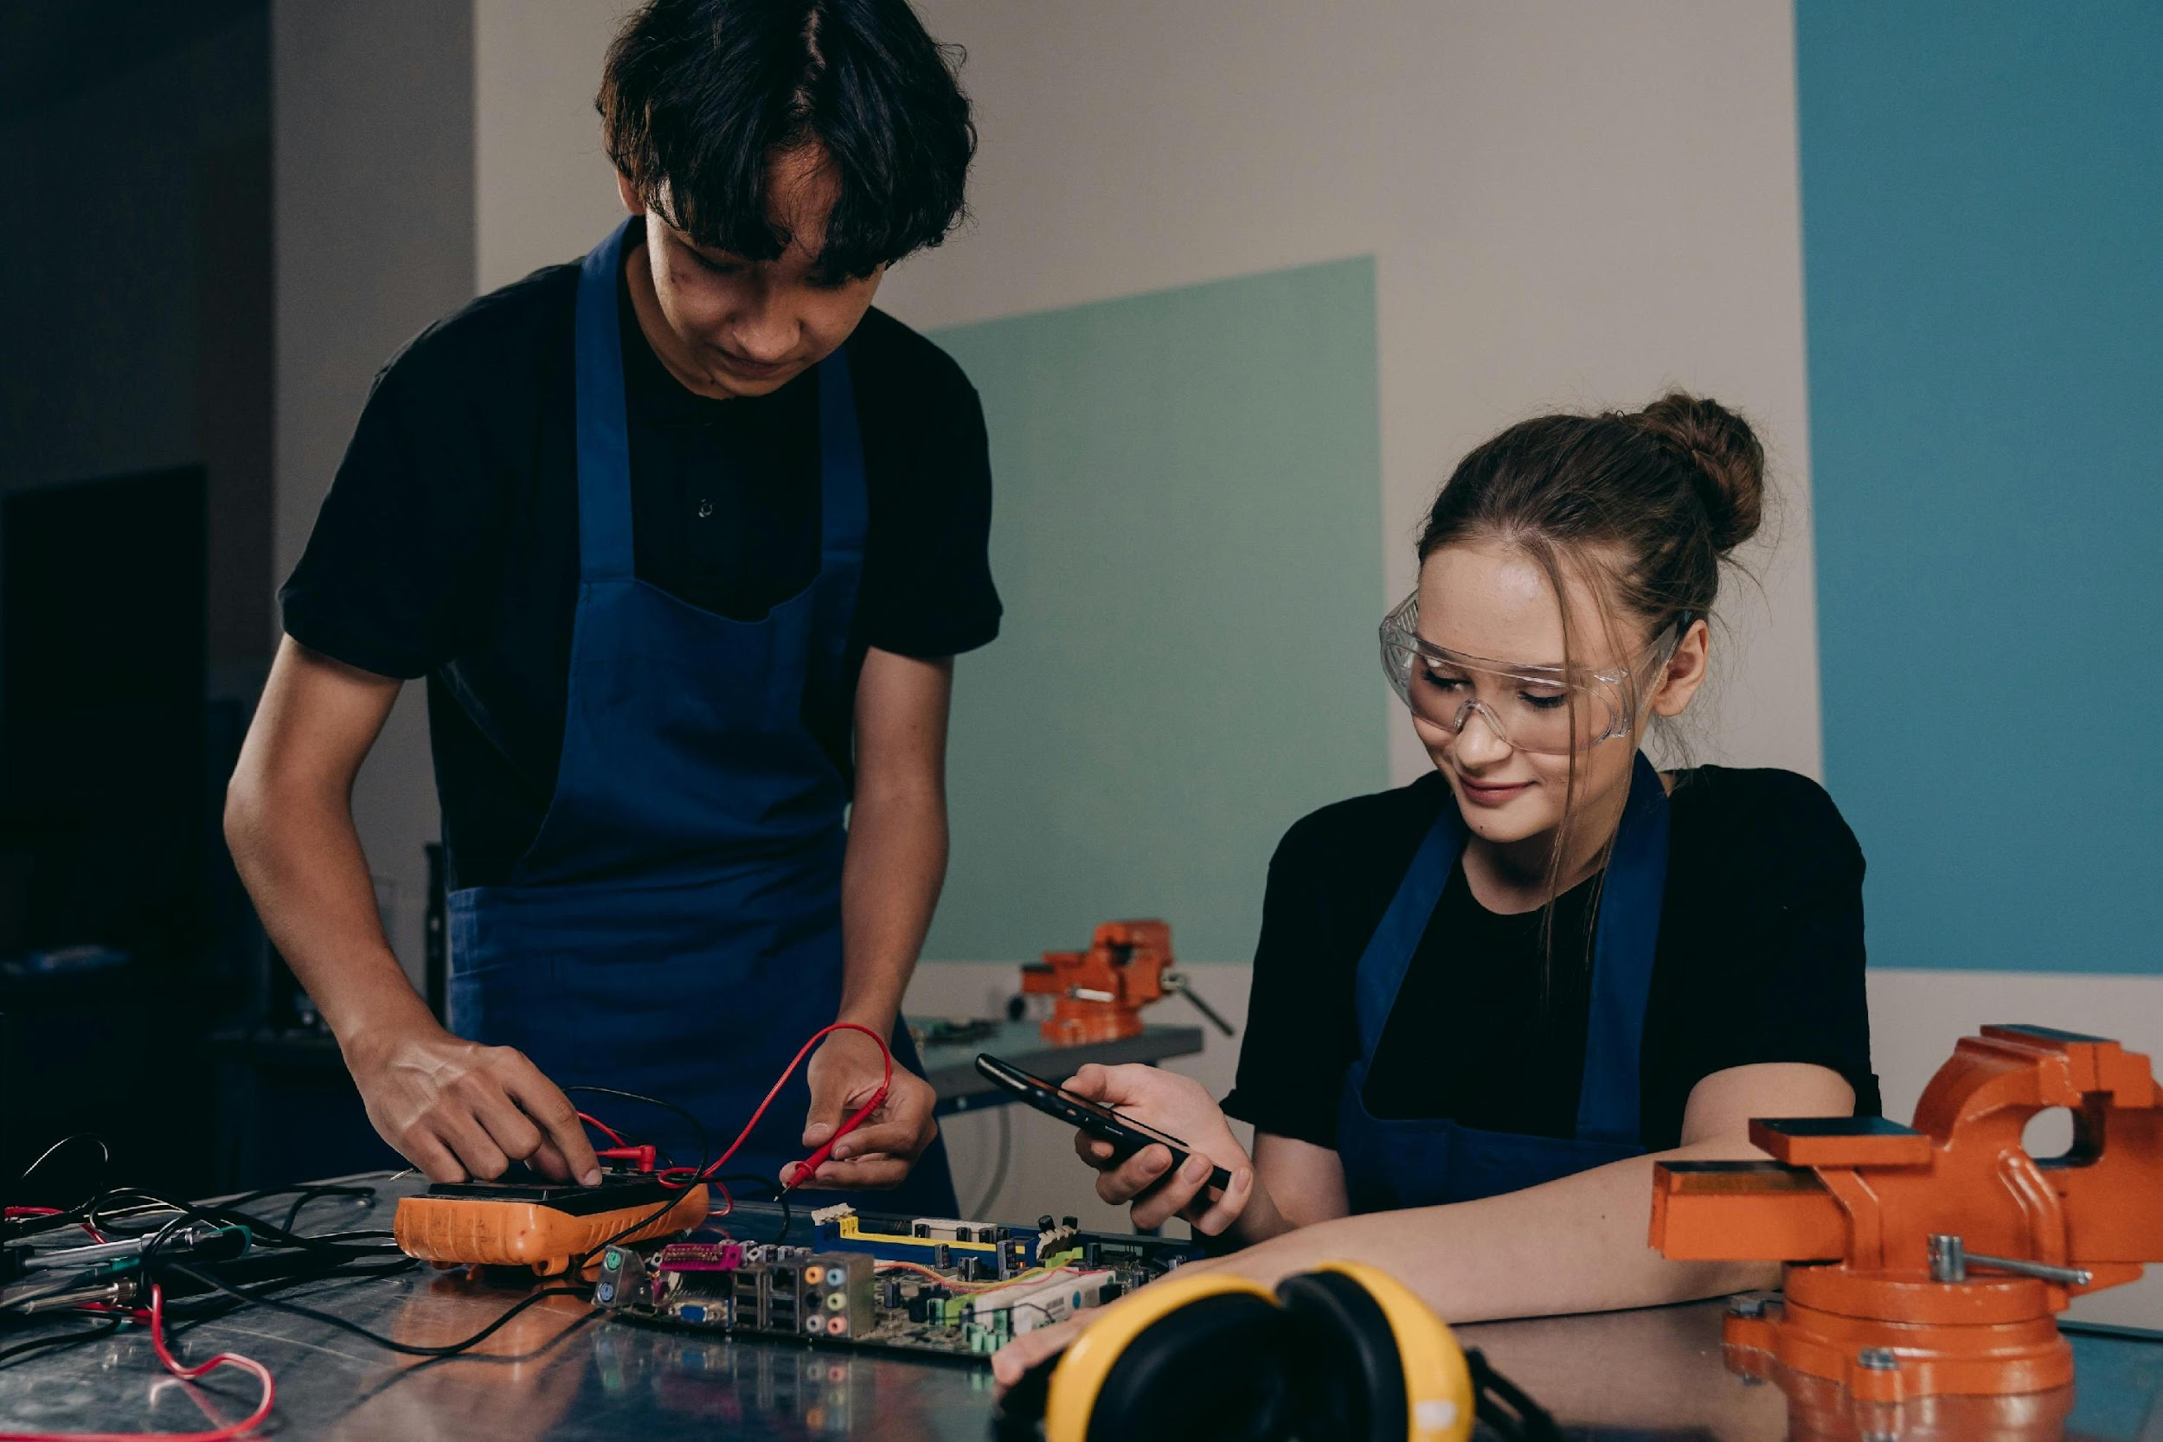
Evaluación en EFP
Los programas de educación y formación profesional (EFP) tienen como objetivo dotar a los titulados de las competencias específicas necesarias para sus puestos de trabajo y de la certificación que garantice a los empleadores dichas competencias. La evaluación, que es esencial para la certificación, desempeña un papel fundamental a la hora de confirmar que los titulados han adquirido las competencias laborales necesarias y respalda la confianza de los empresarios en la calidad del sistema de EFP.
Source: https://www.oecd-ilibrary.org/docserver/e26636eb-en.pdf?expires=1729711695&id=id&accname=guest&checksum=268B26D8F5D3B778E97EAD9ABF474C87
Financiado por la Unión Europea. Las opiniones y puntos de vista expresados solo comprometen a su(s) autor(es) y no reflejan necesariamente los de la Unión Europea o los de la Agencia Ejecutiva Europea de Educación y Cultura (EACEA). Ni la Unión Europea ni la EACEA pueden ser considerados responsables de ellos.

Slide 4
Objetivos de la evaluación en un concepto de aula invertida de EFP
1
Comprobación de la comprensión: La evaluación del aprendizaje en el aula invertida tiene como objetivo comprobar la comprensión por parte de los estudiantes de los contenidos de aprendizaje proporcionados de antemano.
2
Evaluación de la aplicación de los conocimientos: Además de la comprensión, también es importante evaluar en qué medida los estudiantes pueden aplicar los conocimientos que han aprendido en aplicaciones prácticas.
Evaluación de la colaboración: El enfoque aula invertida fomenta la colaboración y el intercambio entre estudiantes. Por lo tanto, es importante evaluar la colaboración y la contribución de cada individuo.
3
Retroalimentación sobre el desarrollo del aprendizaje: La evaluación en el aprendizaje aula invertida también debe utilizarse para realizar un seguimiento del progreso de aprendizaje de los estudiantes y darles retroalimentación para mejorar su aprendizaje.
4
Financiado por la Unión Europea. Las opiniones y puntos de vista expresados solo comprometen a su(s) autor(es) y no reflejan necesariamente los de la Unión Europea o los de la Agencia Ejecutiva Europea de Educación y Cultura (EACEA). Ni la Unión Europea ni la EACEA pueden ser considerados responsables de ellos.

Slide 5
Evaluación formativa frente a evaluación sumativa
La evaluación formativa en la clase invertida se utiliza para supervisar el progreso de aprendizaje de los estudiantes durante el proceso de aprendizaje y darles retroalimentación para mejorar su aprendizaje.
La evaluación sumativa en la aula invertida tiene lugar al final de una sección de aprendizaje y sirve para valorar los conocimientos y habilidades adquiridos por los alumnos.
Financiado por la Unión Europea. Las opiniones y puntos de vista expresados solo comprometen a su(s) autor(es) y no reflejan necesariamente los de la Unión Europea o los de la Agencia Ejecutiva Europea de Educación y Cultura (EACEA). Ni la Unión Europea ni la EACEA pueden ser considerados responsables de ellos.

Slide 6
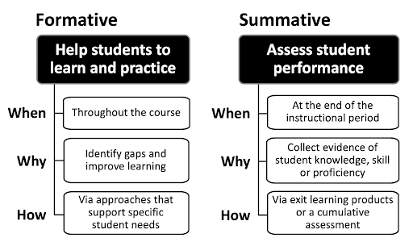
Evaluación formativa frente a evaluación sumativa
Fuente: https://aheg.com.au/formative-vs-summative-assessment-a-comparison/
Financiado por la Unión Europea. Las opiniones y puntos de vista expresados solo comprometen a su(s) autor(es) y no reflejan necesariamente los de la Unión Europea o los de la Agencia Ejecutiva Europea de Educación y Cultura (EACEA). Ni la Unión Europea ni la EACEA pueden ser considerados responsables de ellos.

Slide 7
Visión general de los sistemas de evaluación durante el aprendizaje en aula invertida
1. Evaluación formativa durante el aprendizaje:
Cuestionarios o pruebas: Durante el aprendizaje pueden utilizarse cuestionarios o pruebas breves para comprobar la comprensión de los alumnos y darles información inmediata.
Debates o trabajo en grupo: Mediante debates o trabajos en grupo, los alumnos pueden aplicar sus conocimientos y evaluar sus capacidades de colaboración y comunicación.
2. Autorreflexión:
Se puede pedir a los estudiantes que reflexionen y evalúen su propio desarrollo del aprendizaje respondiendo a preguntas sobre la eficacia del enfoque de la clase invertida, su propia motivación y su progreso en el aprendizaje.
3. Aplicaciones prácticas:
Proyectos o presentaciones: Se puede pedir a los alumnos que demuestren lo que han aprendido en aplicaciones prácticas mediante la realización de proyectos o presentaciones.
4. Evaluación sumativa al final de la sección de aprendizaje:
Pruebas o exámenes: Al final de la sección de aprendizaje, se pueden utilizar pruebas o exámenes para evaluar los conocimientos y habilidades aprendidos por los alumnos.
Financiado por la Unión Europea. Las opiniones y puntos de vista expresados solo comprometen a su(s) autor(es) y no reflejan necesariamente los de la Unión Europea o los de la Agencia Ejecutiva Europea de Educación y Cultura (EACEA). Ni la Unión Europea ni la EACEA pueden ser considerados responsables de ellos.

Slide 8
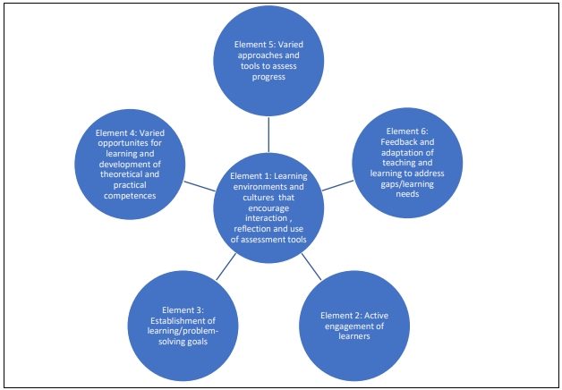
Evaluaciones formativas en EFP
El objetivo de la evaluación formativa en la EFP es ayudar a los estudiantes a perfeccionar tanto sus conocimientos teóricos como sus habilidades prácticas.
Al proporcionar información periódica, permite a los alumnos realizar mejoras graduales, que son cruciales para dominar tareas prácticas como el manejo de maquinaria, la realización de tareas técnicas o la ejecución de procedimientos sanitarios.
Fuente: https://openspace.etf.europa.eu/sites/default/files/2021-02/Literature%20review%20Assessment.pdf Fuente principal: Adaptado de OCDE (2005)
Financiado por la Unión Europea. Las opiniones y puntos de vista expresados solo comprometen a su(s) autor(es) y no reflejan necesariamente los de la Unión Europea o los de la Agencia Ejecutiva Europea de Educación y Cultura (EACEA). Ni la Unión Europea ni la EACEA pueden ser considerados responsables de ellos.

Slide 9
Ejemplos de evaluaciones formativas en EFP
Evaluaciones formativas: Pueden utilizarse durante el proceso de aprendizaje para supervisar el progreso del alumno y proporcionarle información inmediata. Algunos ejemplos son:
Cuestionarios sobre teoría profesional (por ejemplo, procedimientos de seguridad).
Actividades en grupo que impliquen tareas prácticas de resolución de problemas, como arreglar maquinaria o diseñar un prototipo.
Evaluaciones entre compañeros en las que los estudiantes revisan el trabajo de los demás (por ejemplo, evaluación de la calidad en un proyecto de carpintería).
Financiado por la Unión Europea. Las opiniones y puntos de vista expresados solo comprometen a su(s) autor(es) y no reflejan necesariamente los de la Unión Europea o los de la Agencia Ejecutiva Europea de Educación y Cultura (EACEA). Ni la Unión Europea ni la EACEA pueden ser considerados responsables de ellos.

Slide 10
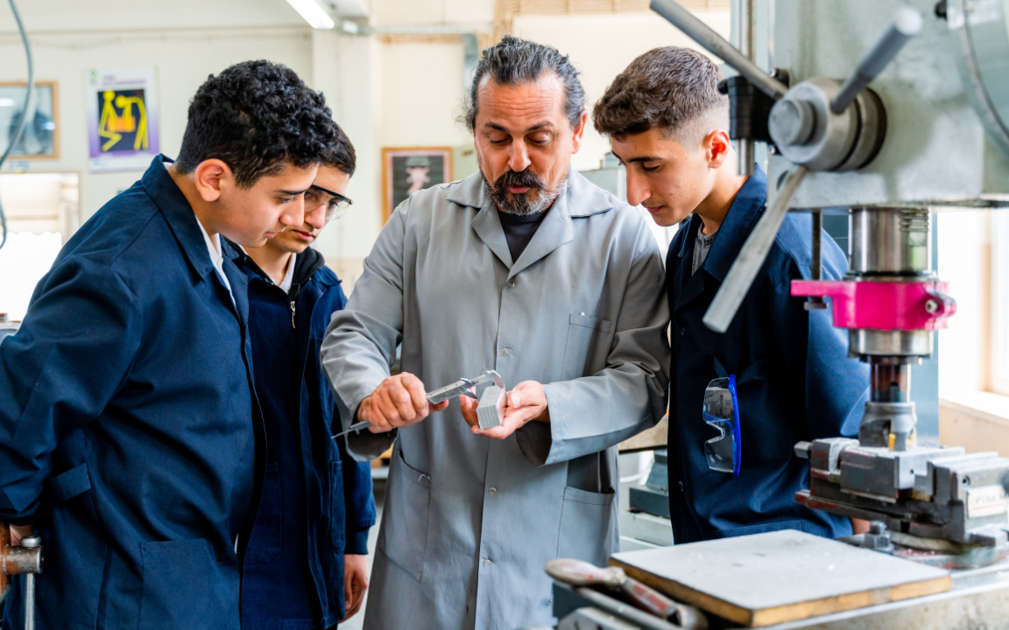
Evaluaciones sumativas en EFP
En el caso de la evaluación sumativa (evaluación del aprendizaje), las evaluaciones se utilizan para medir los resultados de aprendizaje alcanzados y emitir un juicio sumario, como la promoción a la clase siguiente o la certificación.
En los sistemas en los que las evaluaciones sumativas de alto nivel (como los exámenes de certificación) son el principal determinante de la progresión o la cualificación, existe una tendencia a que tanto la enseñanza como el aprendizaje se centren en los exámenes.
Esto significa que, en lugar de cubrir toda la amplitud del currículo profesional, la enseñanza puede concentrarse principalmente en los contenidos que tienen más probabilidades de aparecer en el examen final.
Fuente de la imagen: https://www.fortresslearning.edu.au/blog/assessing-knowledge-in-vet
Financiado por la Unión Europea. Las opiniones y puntos de vista expresados solo comprometen a su(s) autor(es) y no reflejan necesariamente los de la Unión Europea o los de la Agencia Ejecutiva Europea de Educación y Cultura (EACEA). Ni la Unión Europea ni la EACEA pueden ser considerados responsables de ellos.

Slide 11
Evaluación de los conocimientos tras la implantación del aprendizaje en aula invertida - 4 opciones de un vistazo
Con este tipo de preguntas, los alumnos reciben varias opciones de respuesta entre las que deben elegir la correcta. Esto permite un repaso rápido y eficaz de los conocimientos adquiridos.
Las preguntas abiertas requieren una respuesta más detallada por parte de los alumnos. Tienen que explicar sus conocimientos, dar ejemplos o expresar su opinión sobre un tema concreto. Las preguntas abiertas permiten una reflexión más profunda y muestran la comprensión de los alumnos.
1. Preguntas tipo test:
2. preguntas abiertas:
En las preguntas de aplicación, se presentan a los alumnos situaciones o problemas en los que tienen que aplicar sus conocimientos. Tienen que demostrar cómo pueden utilizar los conocimientos que han aprendido en situaciones de la vida real.
Los estudios de casos o tareas dan a los estudiantes la oportunidad de analizar problemas complejos y encontrar soluciones. Deben aplicar sus conocimientos para comprender la situación y proponer acciones adecuadas.
3. preguntas de aplicación:
4. casos prácticos o tareas:
Financiado por la Unión Europea. Las opiniones y puntos de vista expresados solo comprometen a su(s) autor(es) y no reflejan necesariamente los de la Unión Europea o los de la Agencia Ejecutiva Europea de Educación y Cultura (EACEA). Ni la Unión Europea ni la EACEA pueden ser considerados responsables de ellos.

Slide 12
La evaluación entre iguales como herramienta para revisar el progreso del aprendizaje
Objetivo:
Métodos:
Ventajas:
La evaluación entre iguales se utiliza para evaluar el progreso de aprendizaje de los estudiantes en la clase invertida y darles feedback de sus compañeros.
La evaluación entre iguales puede realizarse mediante la revisión mutua de tareas, proyectos o presentaciones. Los alumnos evalúan el rendimiento de sus compañeros basándose en criterios previamente definidos.
La evaluación entre iguales fomenta la colaboración y el intercambio entre alumnos. Permite a los alumnos aprender unos de otros y conocer diferentes perspectivas.
Financiado por la Unión Europea. Las opiniones y puntos de vista expresados solo comprometen a su(s) autor(es) y no reflejan necesariamente los de la Unión Europea o los de la Agencia Ejecutiva Europea de Educación y Cultura (EACEA). Ni la Unión Europea ni la EACEA pueden ser considerados responsables de ellos.

Slide 13
La autoevaluación como método de reflexión
La autoevaluación como método de reflexión en la aula invertida:
Objetivo:
Métodos:
Ventajas:
La autoevaluación se utiliza para reflexionar sobre el progreso del aprendizaje de los alumnos en la clase invertida y para darles la oportunidad de evaluar su propio aprendizaje.
Los alumnos pueden autoevaluarse respondiendo a preguntas sobre su propia motivación, comprensión de los contenidos de aprendizaje y aplicación de los conocimientos. También pueden identificar sus puntos fuertes y débiles y fijar objetivos para el aprendizaje futuro.
La autoevaluación fomenta la autorreflexión y el aprendizaje independiente entre los alumnos. Permite a los alumnos reconocer sus progresos y adaptar sus estrategias de aprendizaje.
Financiado por la Unión Europea. Las opiniones y puntos de vista expresados solo comprometen a su(s) autor(es) y no reflejan necesariamente los de la Unión Europea o los de la Agencia Ejecutiva Europea de Educación y Cultura (EACEA). Ni la Unión Europea ni la EACEA pueden ser considerados responsables de ellos.

Slide 14
Importancia de la información
El feedback desempeña un papel crucial en el aprendizaje en aula invertida. He aquí algunas razones por las que la retroalimentación es importante en el aula invertida:
1. Evaluar el progreso del aprendizaje: La retroalimentación permite a los estudiantes evaluar su progreso en el aprendizaje y comprender hasta qué punto han entendido el contenido del aprendizaje. Les ayuda a reconocer sus puntos fuertes y débiles y a adaptar sus estrategias de aprendizaje.
2. Corrección de errores: El feedback ayuda a los alumnos a reconocer y corregir sus errores. Les permite identificar malentendidos o lagunas de comprensión y corregirlos.
3. Motivación y confianza en uno mismo: Los comentarios positivos aumentan la motivación y la confianza en sí mismos de los alumnos. Les anima a seguir adelante y a dar lo mejor de sí mismos. Los comentarios constructivos también les ayudan a mejorar sus habilidades y a seguir desarrollándose.
4. Mejora de las estrategias de aprendizaje: El feedback proporciona a los estudiantes una indicación de qué estrategias de aprendizaje son eficaces y cuáles pueden necesitar ser adaptadas. Les permite reflexionar sobre sus procesos de aprendizaje y optimizar su enfoque.
5. Adaptar la lección: El feedback también es importante para que el profesor adapte la lección en la aula invertida. El feedback de los alumnos permite al profesor reconocer qué temas o conceptos necesitan ser explicados con más detalle o explorados con mayor profundidad. Esto permite ofrecer un apoyo específico e individualizado a los alumnos.
Financiado por la Unión Europea. Las opiniones y puntos de vista expresados solo comprometen a su(s) autor(es) y no reflejan necesariamente los de la Unión Europea o los de la Agencia Ejecutiva Europea de Educación y Cultura (EACEA). Ni la Unión Europea ni la EACEA pueden ser considerados responsables de ellos.

Slide 15
Evaluar la colaboración en EFP
Evaluar el trabajo en equipo en entornos prácticos de EFP
En la EFP, muchas tareas se realizan en equipo, lo que obliga a los estudiantes a colaborar en trabajos prácticos, similares a los empleos profesionales del mundo real.
Evalúe cómo trabajan los alumnos en equipo durante actividades prácticas como la construcción de un proyecto, la gestión de una cocina o la realización de tareas sanitarias.
Las evaluaciones de la colaboración pueden centrarse en la comunicación, la distribución de tareas, el apoyo entre compañeros y la capacidad de resolver problemas en equipo.
Por ejemplo:
Los estudiantes trabajan en equipos permanentes para completar pruebas de garantía de preparación y ejercicios de aplicación que simulan escenarios clínicos del mundo real. La evaluación entre compañeros es también un componente clave, en el que los estudiantes proporcionan retroalimentación sobre el rendimiento de los demás
Se asigna a un equipo de estudiantes la gestión de un servicio de restaurante simulado, en el que deben preparar una comida de varios platos para un número determinado de comensales.
Financiado por la Unión Europea. Las opiniones y puntos de vista expresados solo comprometen a su(s) autor(es) y no reflejan necesariamente los de la Unión Europea o los de la Agencia Ejecutiva Europea de Educación y Cultura (EACEA). Ni la Unión Europea ni la EACEA pueden ser considerados responsables de ellos.

Slide 16
Evaluación paritaria y autoevaluación
Evaluaciones entre compañeros: Anime a los estudiantes a evaluar mutuamente su rendimiento en tareas prácticas, como el trabajo en equipo durante un proyecto de construcción o el control de calidad en la fabricación. Este proceso imita la retroalimentación de la industria y ayuda a los estudiantes a desarrollar habilidades de evaluación crítica.
Autoevaluación: Pida a los alumnos que reflexionen sobre su propia actuación, identificando sus puntos fuertes y sus áreas de mejora. Esto fomenta la autoconciencia y la responsabilidad, esenciales para el desarrollo profesional a largo plazo.
Por ejemplo:
Por ejemplo:
Tras completar un proyecto de construcción (por ejemplo, construir un pequeño cobertizo o un muro), los alumnos evalúan el trabajo en equipo, la comunicación y la calidad del trabajo de los demás.
En una línea de fabricación simulada, los alumnos ensamblan un producto y sus compañeros evalúan la calidad del producto final.
Tras diagnosticar y reparar un vehículo, los alumnos reflexionan sobre su propia actuación en términos de destreza técnica, resolución de problemas y eficacia.
Después de un escenario de atención al paciente simulado, los estudiantes reflexionan sobre su capacidad para realizar tareas como la toma de constantes vitales, la administración de medicación y la comunicación con el paciente.
Financiado por la Unión Europea. Las opiniones y puntos de vista expresados solo comprometen a su(s) autor(es) y no reflejan necesariamente los de la Unión Europea o los de la Agencia Ejecutiva Europea de Educación y Cultura (EACEA). Ni la Unión Europea ni la EACEA pueden ser considerados responsables de ellos.

Slide 17
Herramientas de evaluación digital
Herramientas de cuestionarios en línea como Kahoot, Quizizz o Socrative son soportes tecnológicos útiles para el aprendizaje en aulas invertidas.
Financiado por la Unión Europea. Las opiniones y puntos de vista expresados solo comprometen a su(s) autor(es) y no reflejan necesariamente los de la Unión Europea o los de la Agencia Ejecutiva Europea de Educación y Cultura (EACEA). Ni la Unión Europea ni la EACEA pueden ser considerados responsables de ellos.

Slide 18
Herramientas de evaluación digital
Edición colaborativa de documentos: Herramientas como Google Docs o Microsoft Office 365 permiten a los estudiantes trabajar juntos en documentos y proporcionar comentarios
Financiado por la Unión Europea. Las opiniones y puntos de vista expresados solo comprometen a su(s) autor(es) y no reflejan necesariamente los de la Unión Europea o los de la Agencia Ejecutiva Europea de Educación y Cultura (EACEA). Ni la Unión Europea ni la EACEA pueden ser considerados responsables de ellos.

Slide 19
Herramientas de evaluación digital
Herramientas de análisis de vídeo como Edpuzzle o PlayPosit permiten a los profesores añadir elementos interactivos a los vídeos. Los alumnos pueden responder a preguntas o resolver tareas durante el vídeo
Financiado por la Unión Europea. Las opiniones y puntos de vista expresados solo comprometen a su(s) autor(es) y no reflejan necesariamente los de la Unión Europea o los de la Agencia Ejecutiva Europea de Educación y Cultura (EACEA). Ni la Unión Europea ni la EACEA pueden ser considerados responsables de ellos.

Slide 20
Herramientas de evaluación digital
Las plataformas de aprendizaje como Moodle o Schoology ofrecen funciones para la evaluación y retroalimentación de tareas y pruebas. Los profesores pueden subir las tareas, los alumnos pueden trabajar en ellas y los profesores pueden proporcionar retroalimentación
Financiado por la Unión Europea. Las opiniones y puntos de vista expresados solo comprometen a su(s) autor(es) y no reflejan necesariamente los de la Unión Europea o los de la Agencia Ejecutiva Europea de Educación y Cultura (EACEA). Ni la Unión Europea ni la EACEA pueden ser considerados responsables de ellos.

Slide 21
El papel de la gestión del tiempo en la evaluación del aprendizaje en aula invertida
El modelo aula invertida requiere una buena planificación del tiempo, ya que los estudiantes realizan gran parte de su aprendizaje fuera de clase. Un sistema eficaz de gestión del tiempo ayuda a los estudiantes a aprovechar al máximo su tiempo de aprendizaje y a completar sus tareas a tiempo.
Un sistema de gestión del tiempo permite a los estudiantes priorizar y organizar sus tareas. Pueden determinar qué tareas deben completarse primero y cuáles son menos urgentes. Y ayuda a los estudiantes a reducir el estrés, ya que pueden planificar y organizar mejor sus tareas.
Financiado por la Unión Europea. Las opiniones y puntos de vista expresados solo comprometen a su(s) autor(es) y no reflejan necesariamente los de la Unión Europea o los de la Agencia Ejecutiva Europea de Educación y Cultura (EACEA). Ni la Unión Europea ni la EACEA pueden ser considerados responsables de ellos.

Slide 22
La organización eficaz favorece la evaluación en el aprendizaje en aulas invertidas
Una buena organización permite a los alumnos estructurar su proceso de aprendizaje. Pueden organizar sus materiales de aprendizaje, tomar notas y almacenar información importante.
Una buena organización permite a los alumnos utilizar eficazmente sus recursos de aprendizaje. Pueden organizar sus materiales, marcar la información importante y acceder a ella fácilmente.
Una buena organización ayuda a los estudiantes a ser más productivos. Pueden planificar mejor sus tareas, utilizar su tiempo de forma eficaz y minimizar las distracciones.
Una buena organización anima a los alumnos a responsabilizarse de sí mismos. Aprenden a organizar sus propios procesos de aprendizaje y a responsabilizarse de su aprendizaje.
Financiado por la Unión Europea. Las opiniones y puntos de vista expresados solo comprometen a su(s) autor(es) y no reflejan necesariamente los de la Unión Europea o los de la Agencia Ejecutiva Europea de Educación y Cultura (EACEA). Ni la Unión Europea ni la EACEA pueden ser considerados responsables de ellos.

Slide 23
Importancia de la comunicación con los alumnos en el contexto de la evaluación
La comunicación con los estudiantes sobre los resultados de la evaluación en el aprendizaje en aula invertida es de gran importancia. He aquí algunas razones:
1 Feedback y reflexión: La comunicación de los resultados de las evaluaciones permite a los estudiantes recibir comentarios y reflexionar sobre su rendimiento.
2. Clarificación de las expectativas: Al comunicar los resultados de la evaluación, los profesores pueden aclarar lo que esperan de los alumnos. Pueden explicar qué criterios se utilizaron en la evaluación y qué objetivos deben alcanzarse.
3. Motivación y reconocimiento: La comunicación sobre los resultados de las evaluaciones permite a los profesores reconocer y agradecer los logros de los alumnos. para continuar su aprendizaje.
4. Apoyo a la fijación de objetivos: la comunicación de los resultados de las evaluaciones ayuda a los estudiantes a fijar sus objetivos y a seguir sus progresos.
5 Apoyo individual: Los profesores pueden ofrecer apoyo individual comunicando los resultados de las evaluaciones.
Financiado por la Unión Europea. Las opiniones y puntos de vista expresados solo comprometen a su(s) autor(es) y no reflejan necesariamente los de la Unión Europea o los de la Agencia Ejecutiva Europea de Educación y Cultura (EACEA). Ni la Unión Europea ni la EACEA pueden ser considerados responsables de ellos.

Slide 24
Importancia de la comunicación con los padres y los empresarios en el contexto de la evaluación
Transparencia e información: La comunicación sobre los resultados de las evaluaciones permite a los padres o empleadores estar informados sobre el progreso de aprendizaje de los alumnos.
Colaboración y apoyo: La comunicación sobre los resultados de las evaluaciones permite a los padres o empleadores colaborar con los profesores y apoyar a los alumnos.
Promover el aprendizaje: La comunicación sobre los resultados de las evaluaciones permite a los padres o empleadores apoyar el aprendizaje de los alumnos.
Motivación y reconocimiento: La comunicación sobre los resultados de las evaluaciones permite a los padres o empleadores reconocer y apreciar los logros de los alumnos.
Financiado por la Unión Europea. Las opiniones y puntos de vista expresados solo comprometen a su(s) autor(es) y no reflejan necesariamente los de la Unión Europea o los de la Agencia Ejecutiva Europea de Educación y Cultura (EACEA). Ni la Unión Europea ni la EACEA pueden ser considerados responsables de ellos.

Slide 25
Retos de la evaluación en el aprendizaje en aulas invertidas
1. Diferentes ritmos de aprendizaje:
2. Falta de observación directa:
3. Gestión del tiempo de los profesores:
En la clase invertida, los alumnos aprenden individualmente y a su propio ritmo. Esto puede plantear dificultades a la hora de evaluar, ya que algunos alumnos progresan más rápido que otros.
En la clase invertida, los alumnos aprenden en gran medida fuera del aula. Esto significa que los profesores tienen menos oportunidades de observación directa para evaluar el rendimiento de los alumnos.
En la clase invertida, los profesores tienen que preparar y revisar una gran cantidad de material didáctico. Esto puede provocar falta de tiempo y dificultar la evaluación del rendimiento de los alumnos.
Financiado por la Unión Europea. Las opiniones y puntos de vista expresados solo comprometen a su(s) autor(es) y no reflejan necesariamente los de la Unión Europea o los de la Agencia Ejecutiva Europea de Educación y Cultura (EACEA). Ni la Unión Europea ni la EACEA pueden ser considerados responsables de ellos.

Slide 26
Actividad de reflexión
Reflexione sobre las ventajas de realizar evaluaciones en un entorno de aula invertida. Cuáles cree que son los aspectos más eficaces de este enfoque a la hora de evaluar a los alumnos?
Considere cómo el aula invertida permite evaluaciones prácticas más profundas durante el tiempo de clase, y si ofrece mejores oportunidades para el aprendizaje práctico y la aplicación de habilidades. Piense en cómo las evaluaciones formativas, como los cuestionarios o los debates en clase, ayudan a reforzar los conocimientos teóricos antes de que los estudiantes realicen el trabajo práctico.
Reflexione sobre las posibles dificultades para supervisar el compromiso y el progreso de los estudiantes con las actividades previas a la clase. ¿Cómo se asegura de que los estudiantes estén adecuadamente preparados para el trabajo práctico en clase?
¿Podría integrar más herramientas interactivas, como simulaciones digitales o evaluaciones entre compañeros, para mejorar la participación de los estudiantes y proporcionarles una retroalimentación más continua?
Financiado por la Unión Europea. Las opiniones y puntos de vista expresados solo comprometen a su(s) autor(es) y no reflejan necesariamente los de la Unión Europea o los de la Agencia Ejecutiva Europea de Educación y Cultura (EACEA). Ni la Unión Europea ni la EACEA pueden ser considerados responsables de ellos.

Slide 27
Recursos adicionales
aula invertida, evaluación entre iguales y ejercicios con ordenador: aula invertida, evaluación entre iguales y ejercicios con ordenador - YouTube
Cuatro estrategias de evaluación para el entorno aprendizaje invertido : https://www.facultyfocus.com/articles/blended-flipped-learning/four-assessment-strategies-for-the-flipped-learning-environment/
Si desea más información sobre las evaluaciones inter pares: https://www.frontiersin.org/journals/psychology/articles/10.3389/fpsyg.2022.912568/full
Financiado por la Unión Europea. Las opiniones y puntos de vista expresados solo comprometen a su(s) autor(es) y no reflejan necesariamente los de la Unión Europea o los de la Agencia Ejecutiva Europea de Educación y Cultura (EACEA). Ni la Unión Europea ni la EACEA pueden ser considerados responsables de ellos.

